Slide 1
ACORDE
TRIGGER
Tercer Congreso de la Red Mexicana Científica y Tecnológica para ALICE-LHC (Red ALICE)
21 al 23 de Octubre 2016

Slide 2


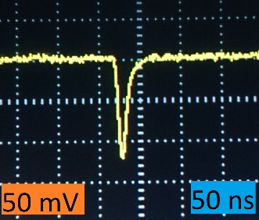
Objetivo del sistema de adquisición de datos
100100101011
Filtro gaussiano
Amplificador no inversor
ADC
Preamplificador de carga

Slide 3

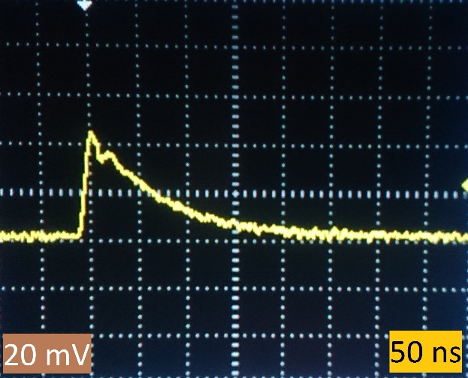
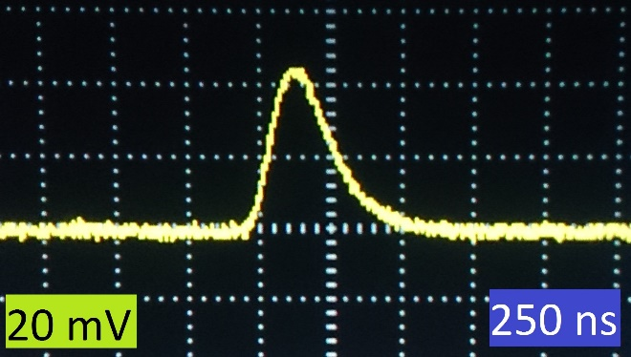
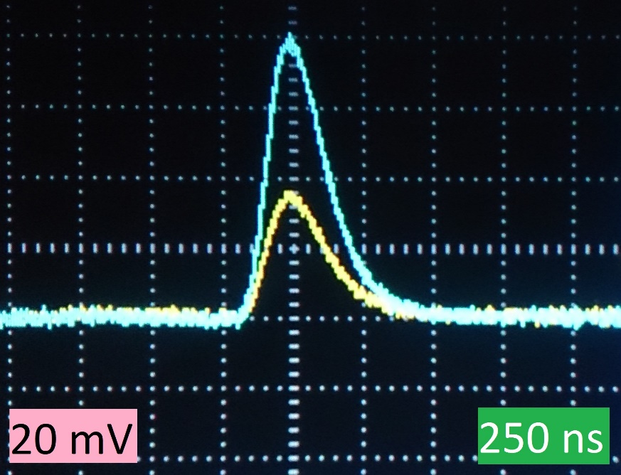
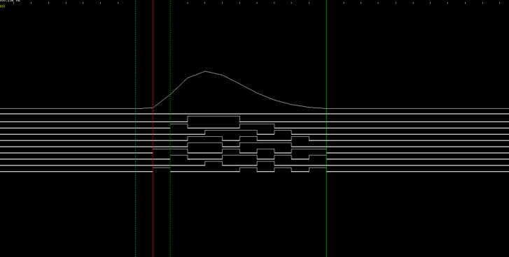
Sistema de adquisición
Pulso
Entrante
Pulso
Saliente

Slide 4
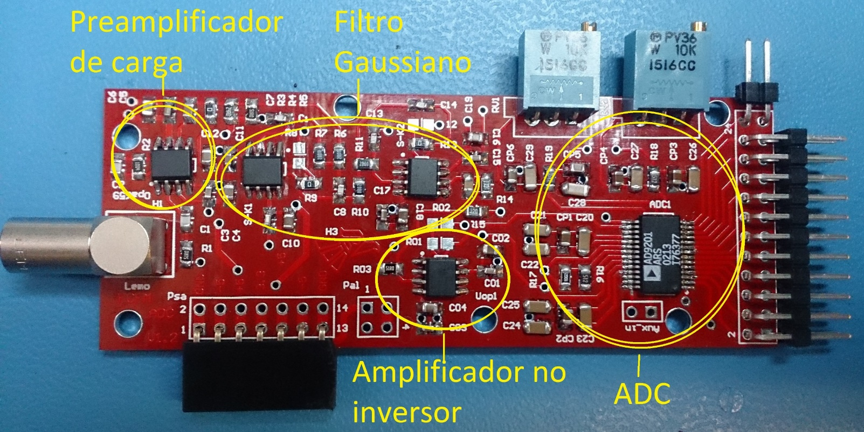

Slide 5
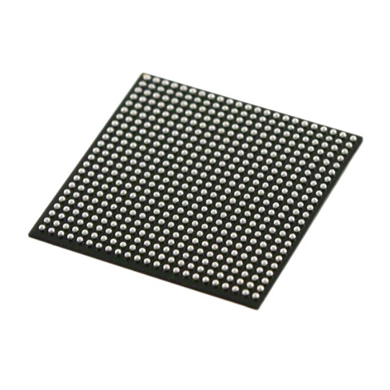
Sistema de adquisición
FPGA
Cyclone 5, 5CEFA2F23C8N (484 Pines)
Voltaje de funcionamiento: 1.1 V
20 Mhz a 5 Ghz.
13.59 Mb de memoria embebida
Recibe 875 Mbps, transmitir 840 Mbps en señal diferencial
Contiene 25 000 elementos lógicos
4 PLLs &DLLs.

Slide 6
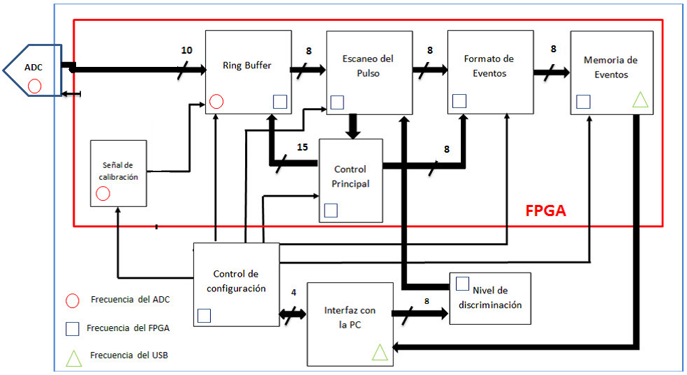
Sistema de adquisición
Ring buffer: Escritura 20 Mhz, lectura 40 Mhz.
Pulse finder: Compara la señal con niveles de discriminación. (x3)
Formato de Eventos. Si hay un evento válido, se le da formato.
Memoria de eventos: Almacena temporalmente los datos dados (2K).
Control principal: Se encarga de sincronizar el funcionamiento de cada bloque
Señal de prueba: Genera un evento cada segundo.
Tarjeta FPGA

Slide 7
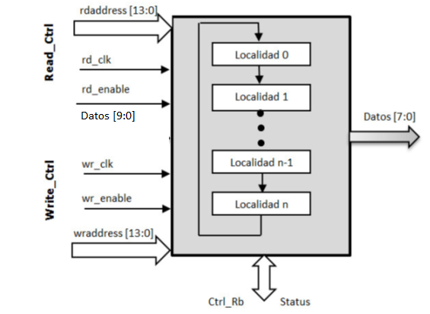
Sistema de adquisición
Tarjeta FPGA
F.D.: Genera formato
R.B. (FIFO)
P.F.: Trigger
M.E. (FIFO)
C.P.: Sincronizar

Slide 8
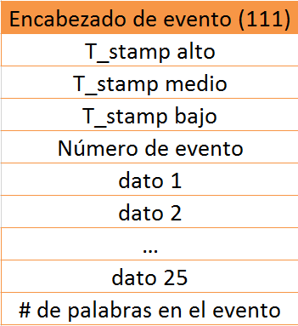
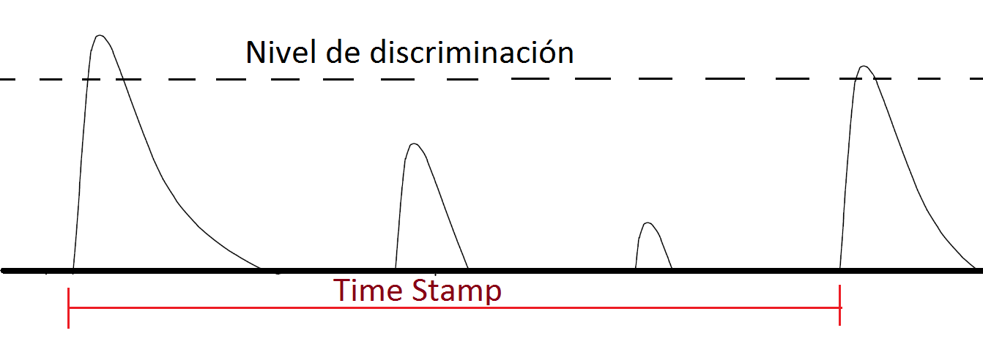
Formato de datos
Evento válido
Evento vacío
Características del formato de datos en la PC:
Encabezado de Evento. Nos indica el inicio de un evento nuevo.
Estampa de tiempo. Tiempo que ha pasado entre el evento pasado y el evento presente.
Número de evento. Registra el número de evento
Datos del evento. Datos que contienen la información para reconstruir el pulso. Cada palabra es de 8 bits
Número de palabras. Es el número de palabras del evento, en nuestro caso son 31.
Empty event
Data Header (111) | DW1
TSH (255) | DW2
TSM (255) | DW3
TSL (255) | DW4
Event Number | DW5
Number of data word (6) | DW6

Slide 9
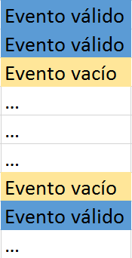
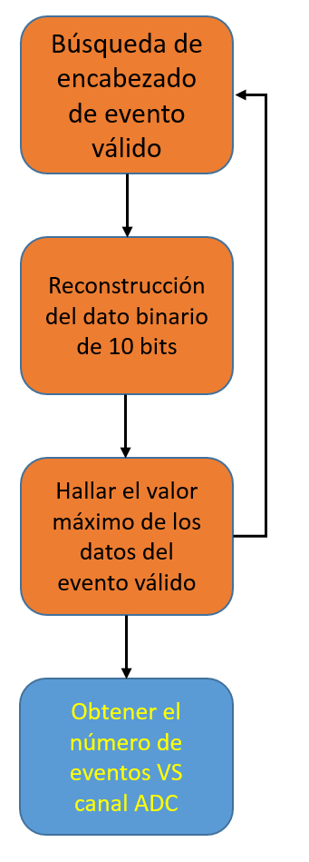
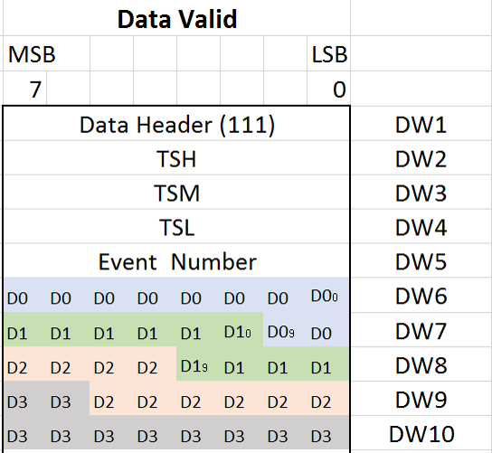
Reconstrucción del pulso

Slide 10
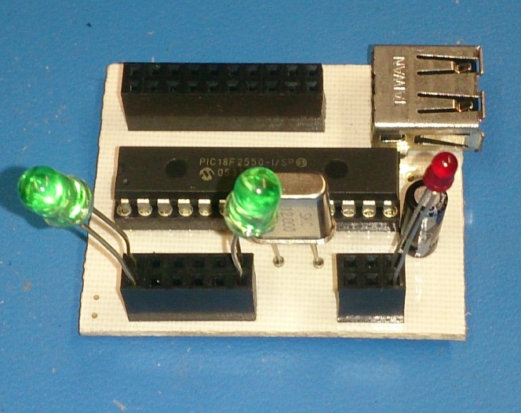
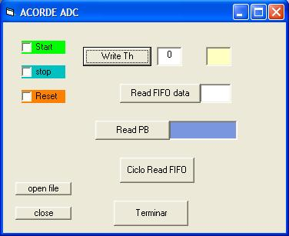
Sistema de adquisición
Interfaz FPGA-PC y reconstrucción de datos
Envía el nivel de treshold para el Pulse Finder.
Lee un dato de la FIFO
Lee el Puerto B del PIC
(verifica dato de la FIFO)
Lectura de los datos de forma continua
PIC 18F2550
Flujo de transferencia de información: 10 Kbps
Abrir/cerrar archivo donde se almacenará la información
Cierra la aplicación
USON: Actualizará la interface

Slide 11
RESULTADOS

Slide 12
ADC
Primera prueba realizada
pulso de 100 ns, amplitud de 0 a 200mV.

Slide 13
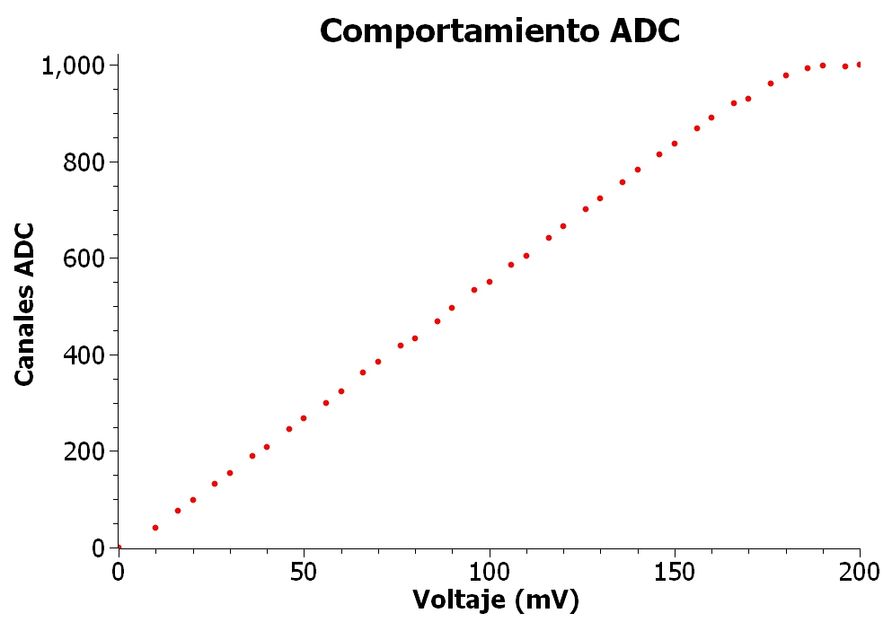
Comportamiento lineal

Slide 14
Rango dinámico del ADC
Segunda prueba realizada sobre la tarjeta ADC
Por medio del generador de funciones, se inserto la señal con las siguientes características: Amplitud 38 mV, duración 100 ns.
15280 eventos.
Se obtuvo el máximo valor de la amplitud de cada pulso y se graficó conteos Vs Máximo de canal ADC.

Slide 15
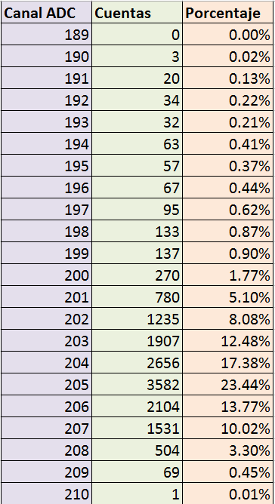
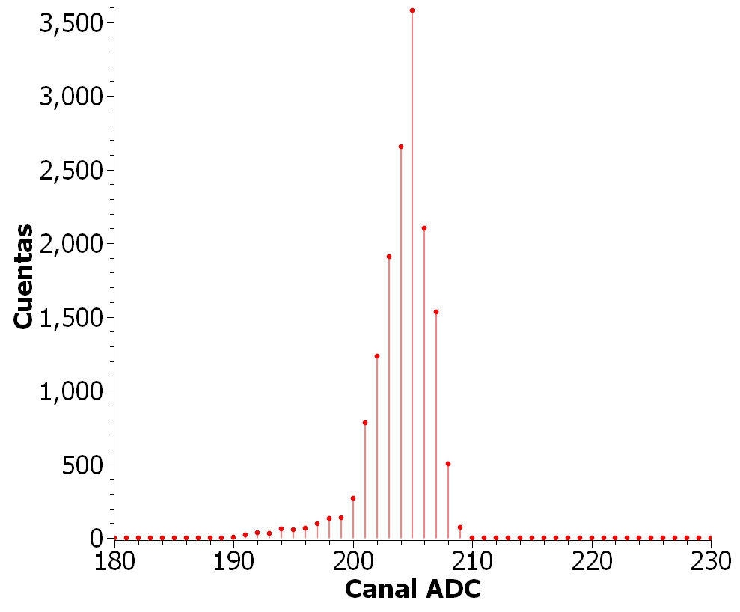
Respuesta del ADC
Valor esperado: 205 ADC
95.8% de los eventos se encuentran en el intervalo 200 a 210 ADC
Los Generadores tiene hasta un 5% de variación en la amplitud de su señal de salida.
Error de conversión ADC ±2 cuentas ADC.
Variación por temperatura de -40 a 60 grados: 0.4%

Slide 16
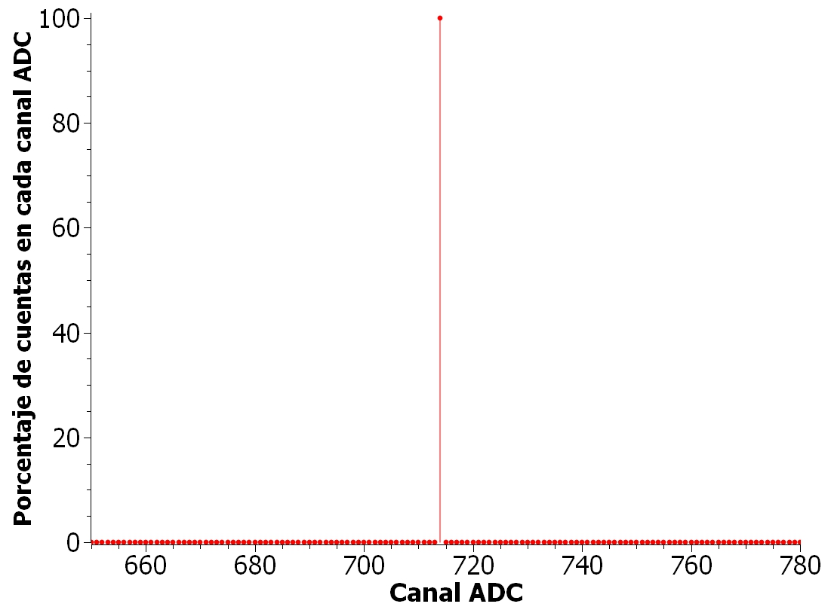
Rango dinámico del ADC
Usando los eventos generados por el FPGA
Se verificó que la variación no es por la parte de procesamiento.
10000 Eventos (3 horas)

Slide 17
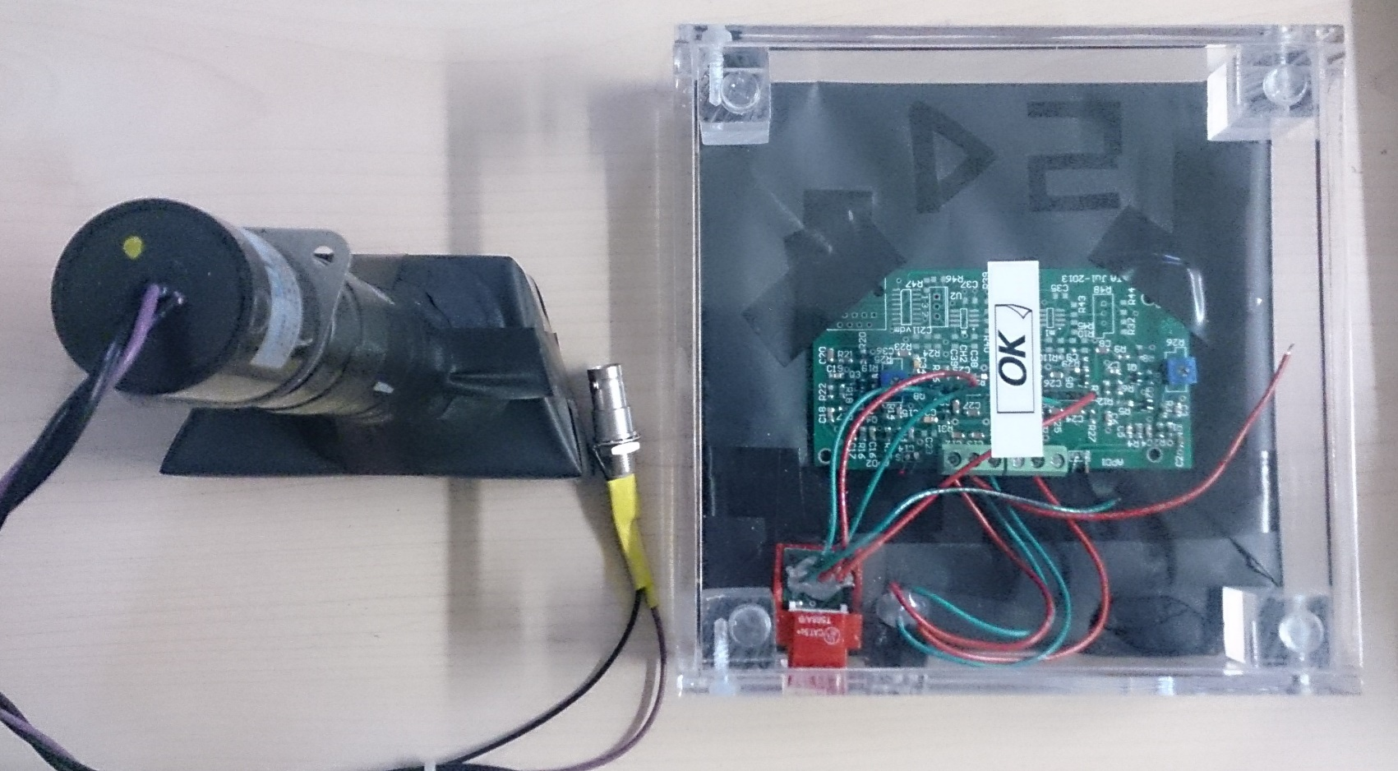
Toma de datos con PMTs y APDs

Slide 18
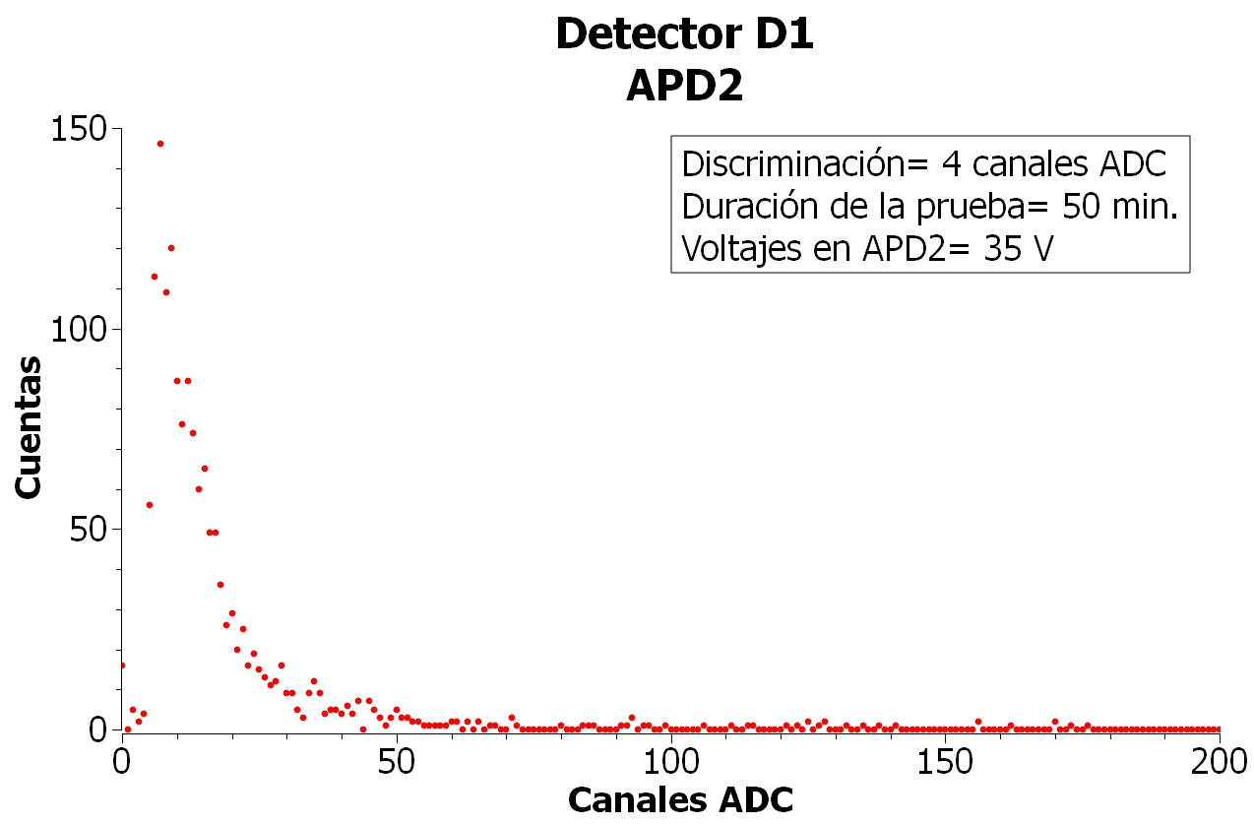
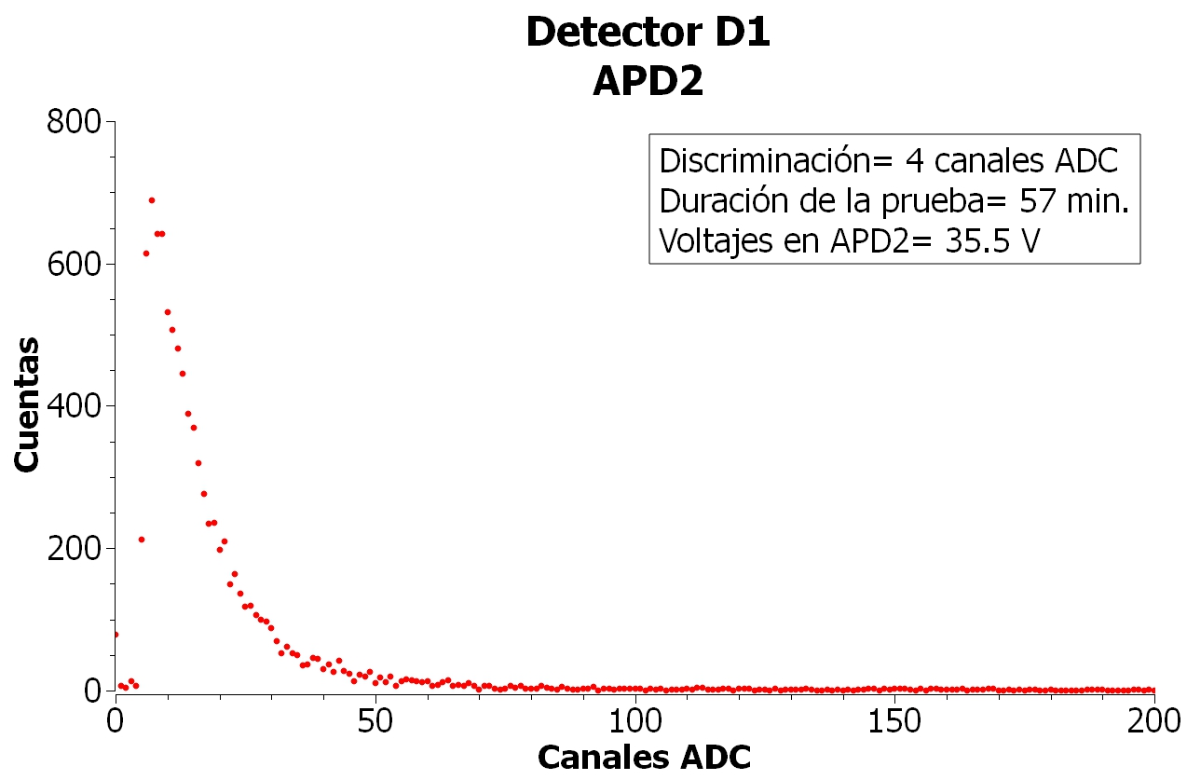
Resultados obtenidos del detector APD2.

Slide 19
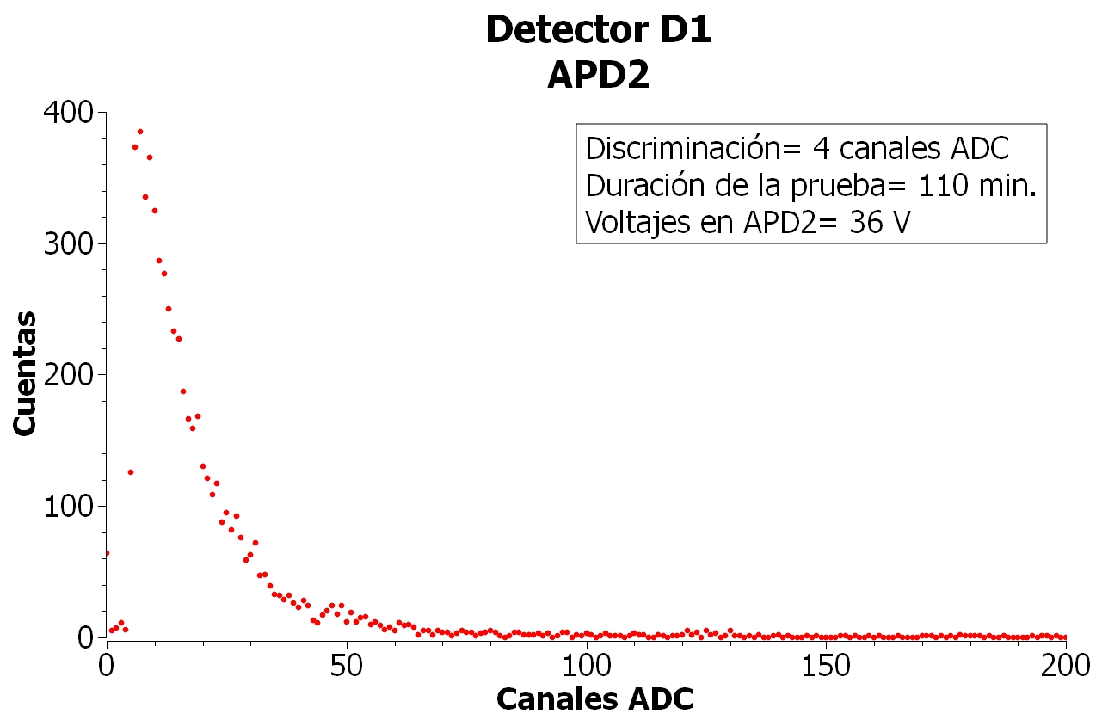
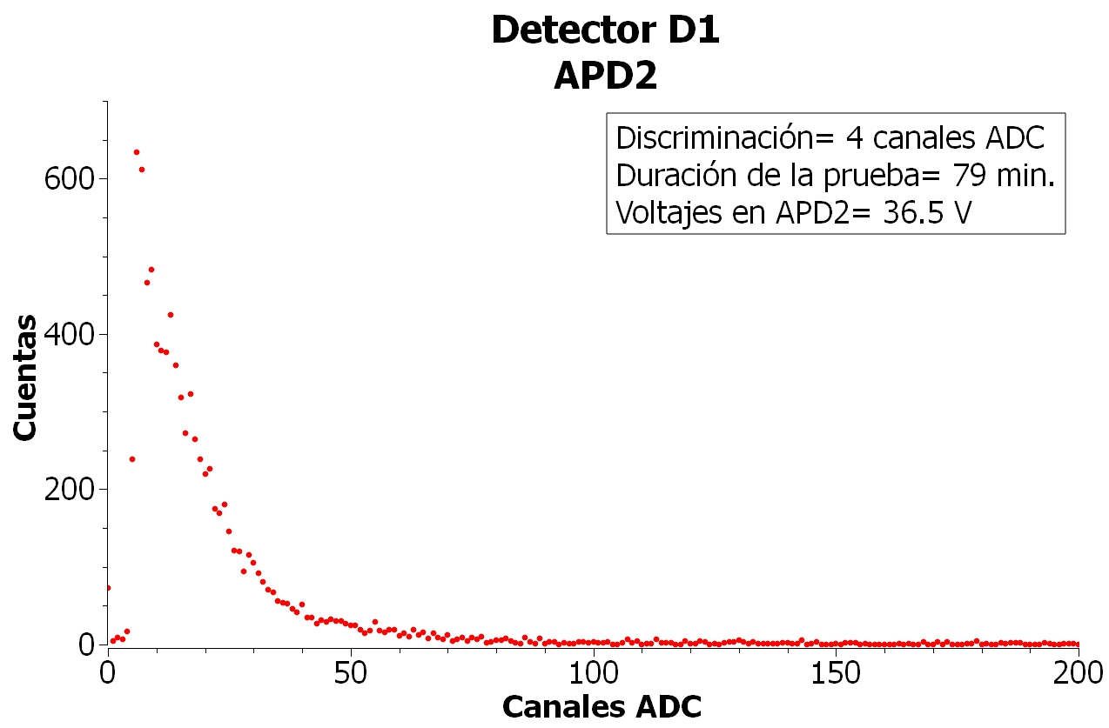
Resultados obtenidos del detector APD2.

Slide 20
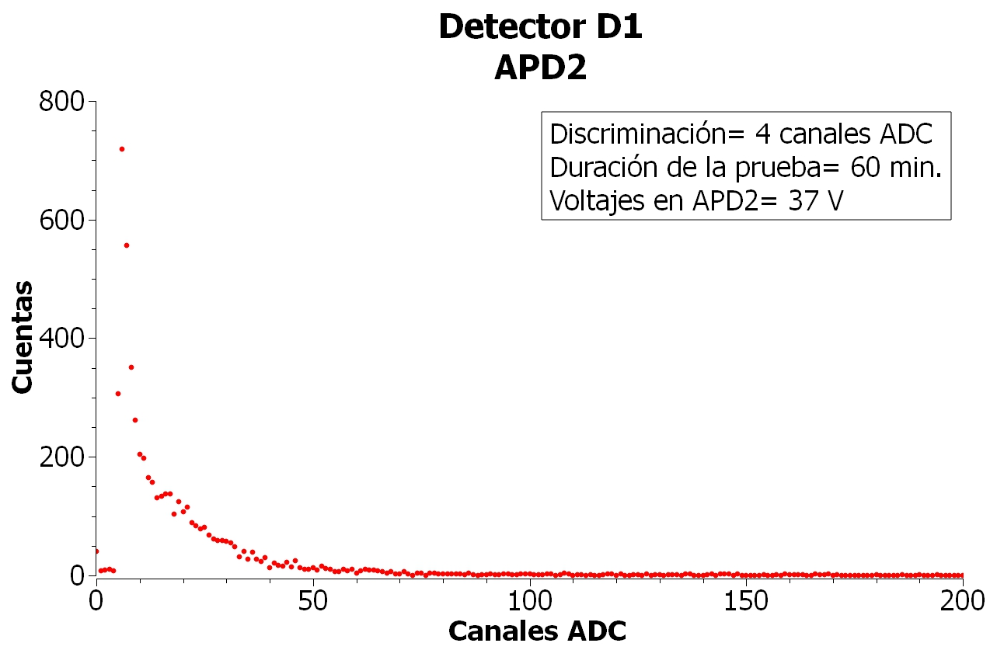
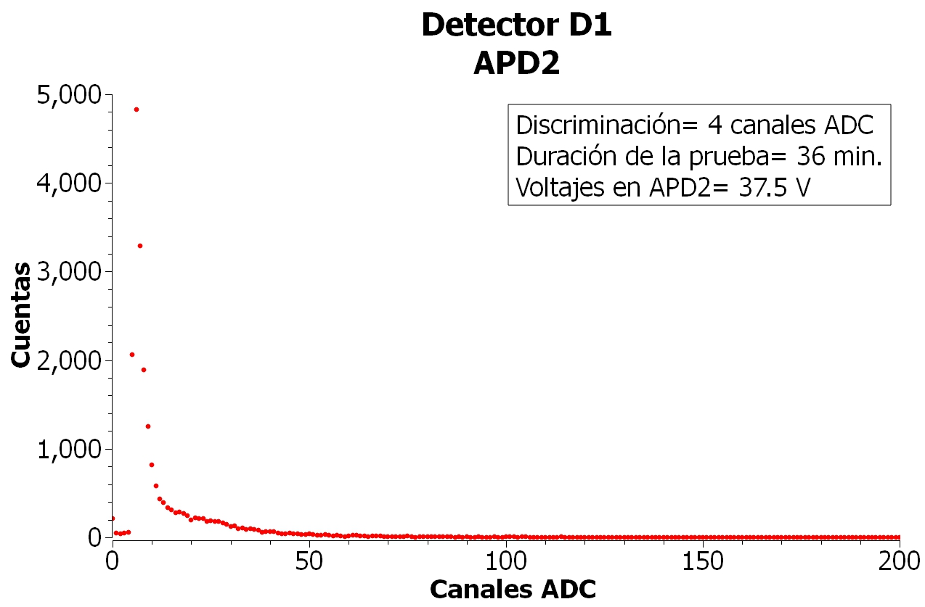
Resultados obtenidos del detector APD2.

Slide 21
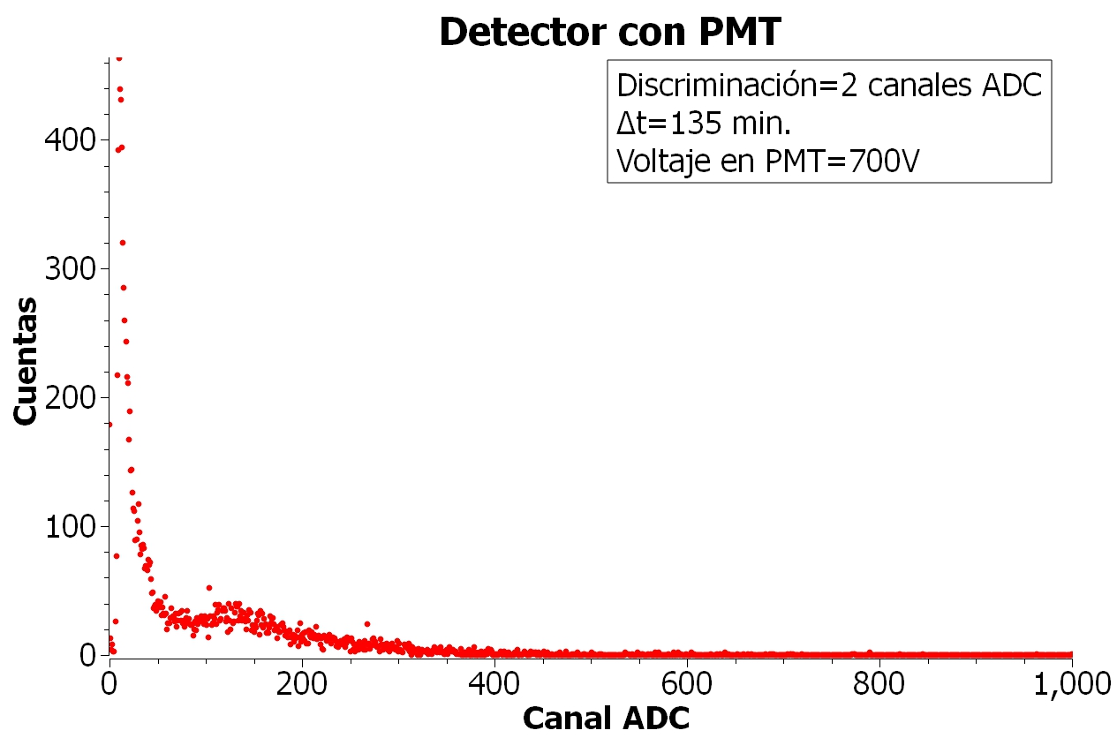
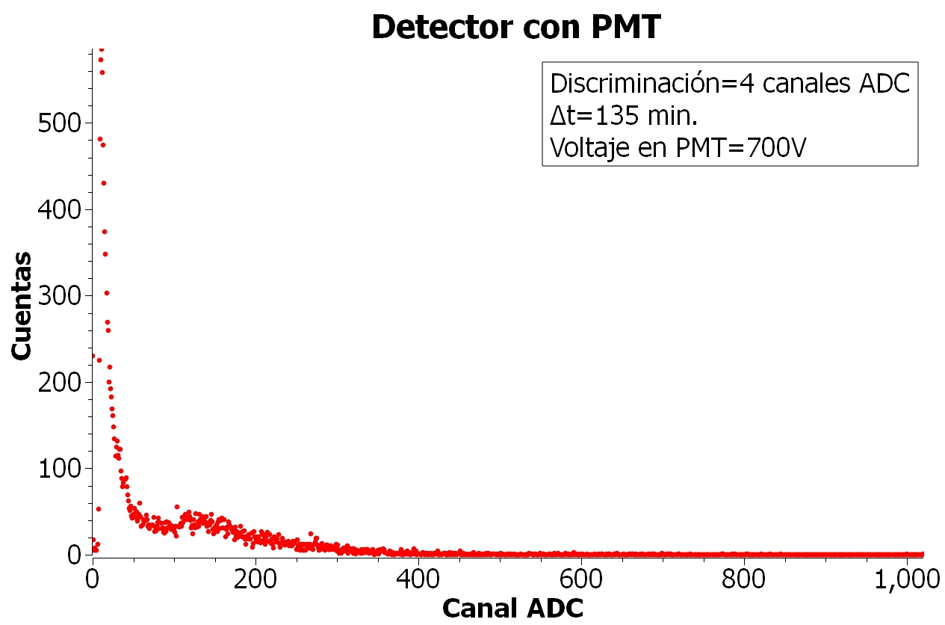
Resultados obtenidos del detector con el PMT…

Slide 22
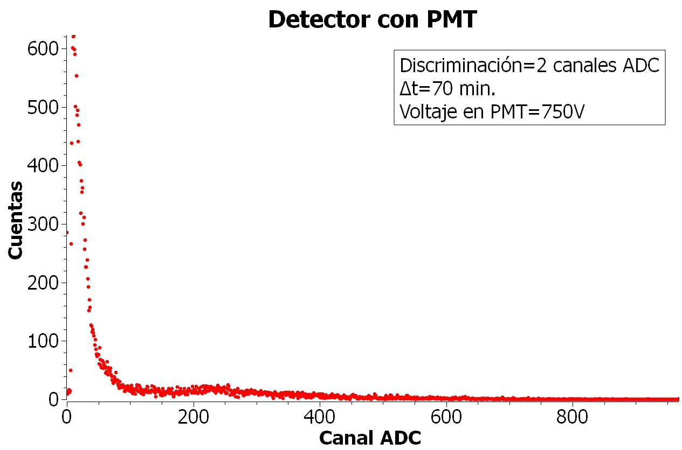
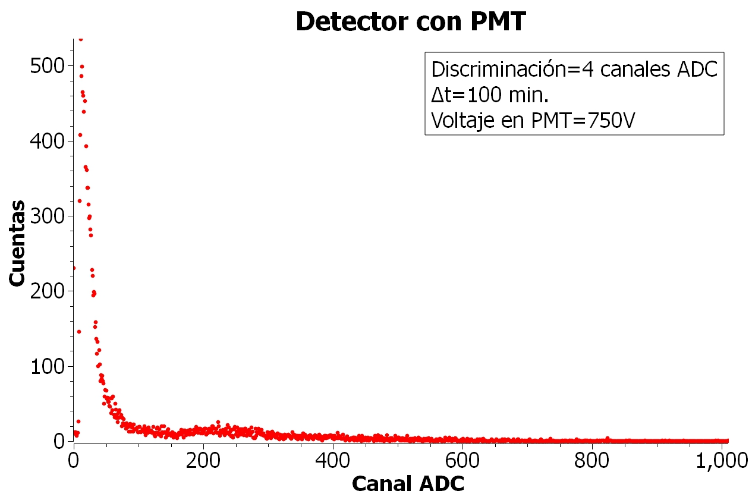
Resultados obtenidos del detector con el PMT…

Slide 23
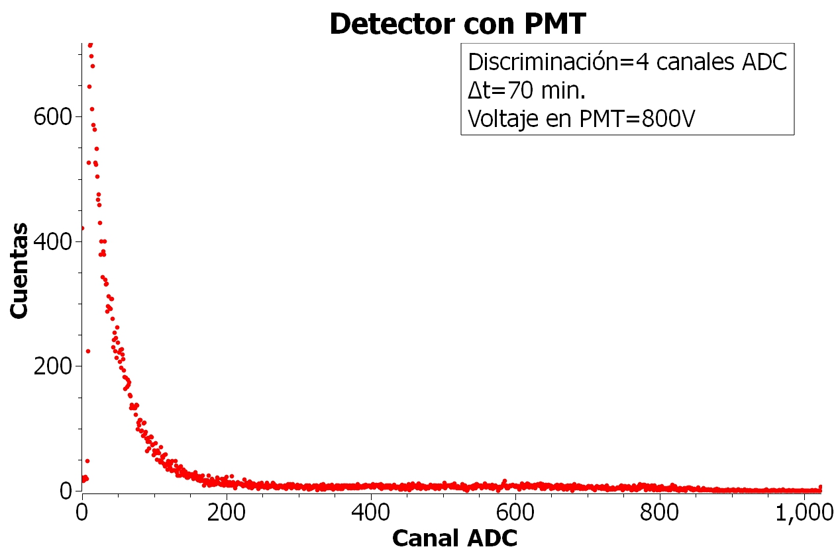
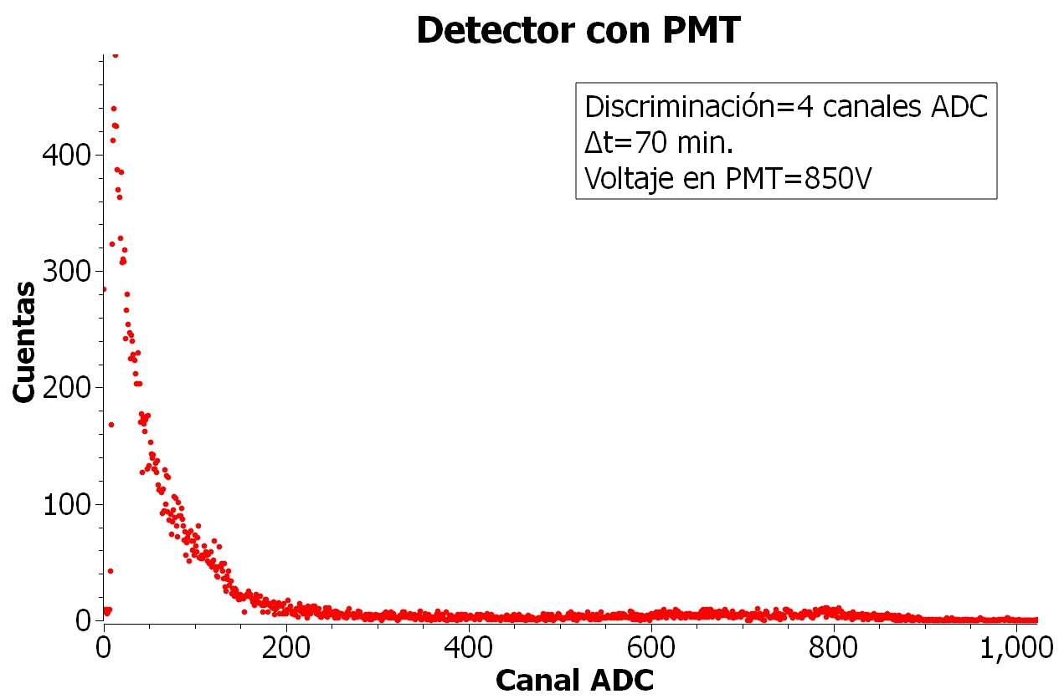
Resultados obtenidos del detector con el PMT…

Slide 24
Características
Parámetro | Valor
Ganancia de carga | 8 mV/fC (Variable hasta 12)
Sensibilidad | 10 mV/MeV
FWHM | 200 ns
Tiempo de formación del pulso | 500 ns
Resolución del ADC | ~2 mV
Frecuencia del ADC | 20 Mhz
Ancho de banda | 10 Khz
Flujo máximo de información | 10 Kbps
Potencia de consumo de un canal ADC | 600 mW
Potencia FPGA para 1 canal | 500 mW
Límite del ADC | 2V

Slide 25
Trabajo por hacer
Aumentar el número de canales a 8 por tarjeta FPGA (Mínimo)
Mejorar la transmisión de datos por un factor de 10
Actualizar la interfaz de usuario
Compensar el pedestal del cada canal ADC durante la adquisición de datos.
Incluir monitores de V, I y T para ADC y FPGA.

Slide 26



A Large Ion Collider Experiment
ALICE Central Tigger Processor (Upgrade)
1
Tercer Congreso de la Red Mexicana Científica y Tecnológica para ALICE-LHC (Red ALICE) .

Slide 27

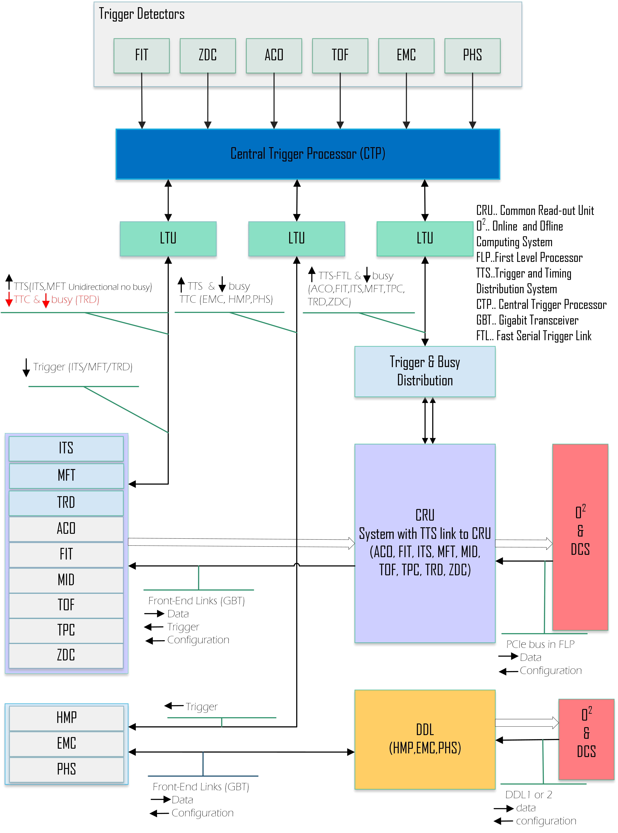
ALICE Trigger System (Introduction)
A Large Ion Collider Experiment
>>
Select different physics
>> Different trigger detectors
--- (ACO, FIT, EMC, PHOS, TOF, ZDC).
>>
Optimize for different running scenarios
>> pp, pA , AA collisions, with different interaction rates
>>
Optimize use of detectors with
>> Continuous readout.
>> Widely different busy times.
>> Different latency times.
>> Different Technologies (TTC, GBT, TTC-PON)
>>
Special triggers
>> Calibration, Control, debugging..
>>
BUSY handling
>> Busy propagated with minimal latency.
>> Busy for Upgrade & non Upgrade
detectors .
2
>> Block Diagram (ALICE-Run3)
>> ALICE Trigger Challenges
Tercer Congreso de la Red Mexicana Científica y Tecnológica para ALICE-LHC (Red ALICE) .
21 – October – 2106

Slide 28
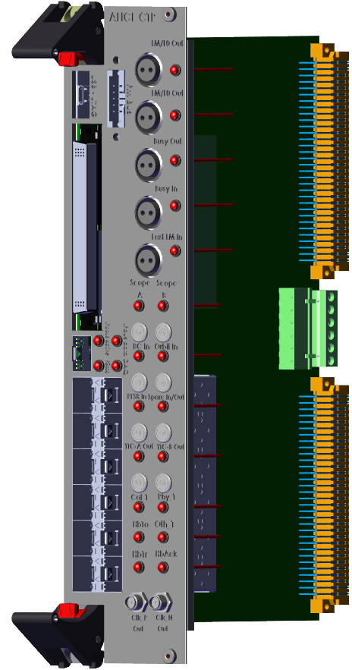
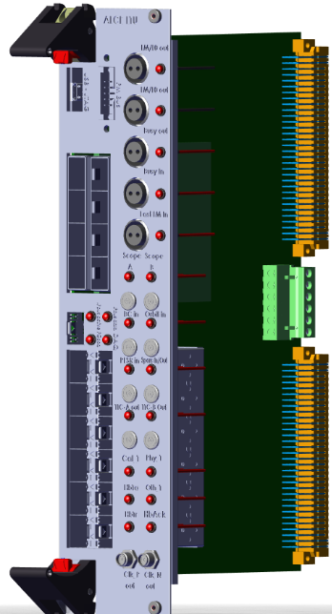
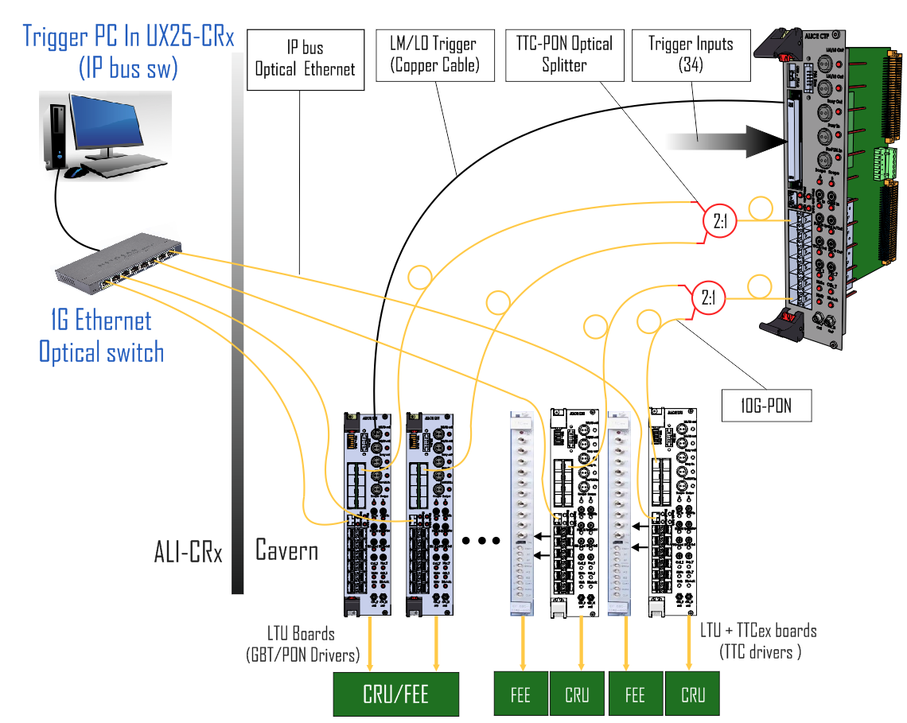
ALICE Trigger System (Design)
A Large Ion Collider Experiment
Prototype to be delivered by December 2016
>> ALICE CTP board design
>> ALICE LTU board design
>> Trigger Architecture for LHC-Run3
3
Tercer Congreso de la Red Mexicana Científica y Tecnológica para ALICE-LHC (Red ALICE) .
21 – October – 2106

Slide 29
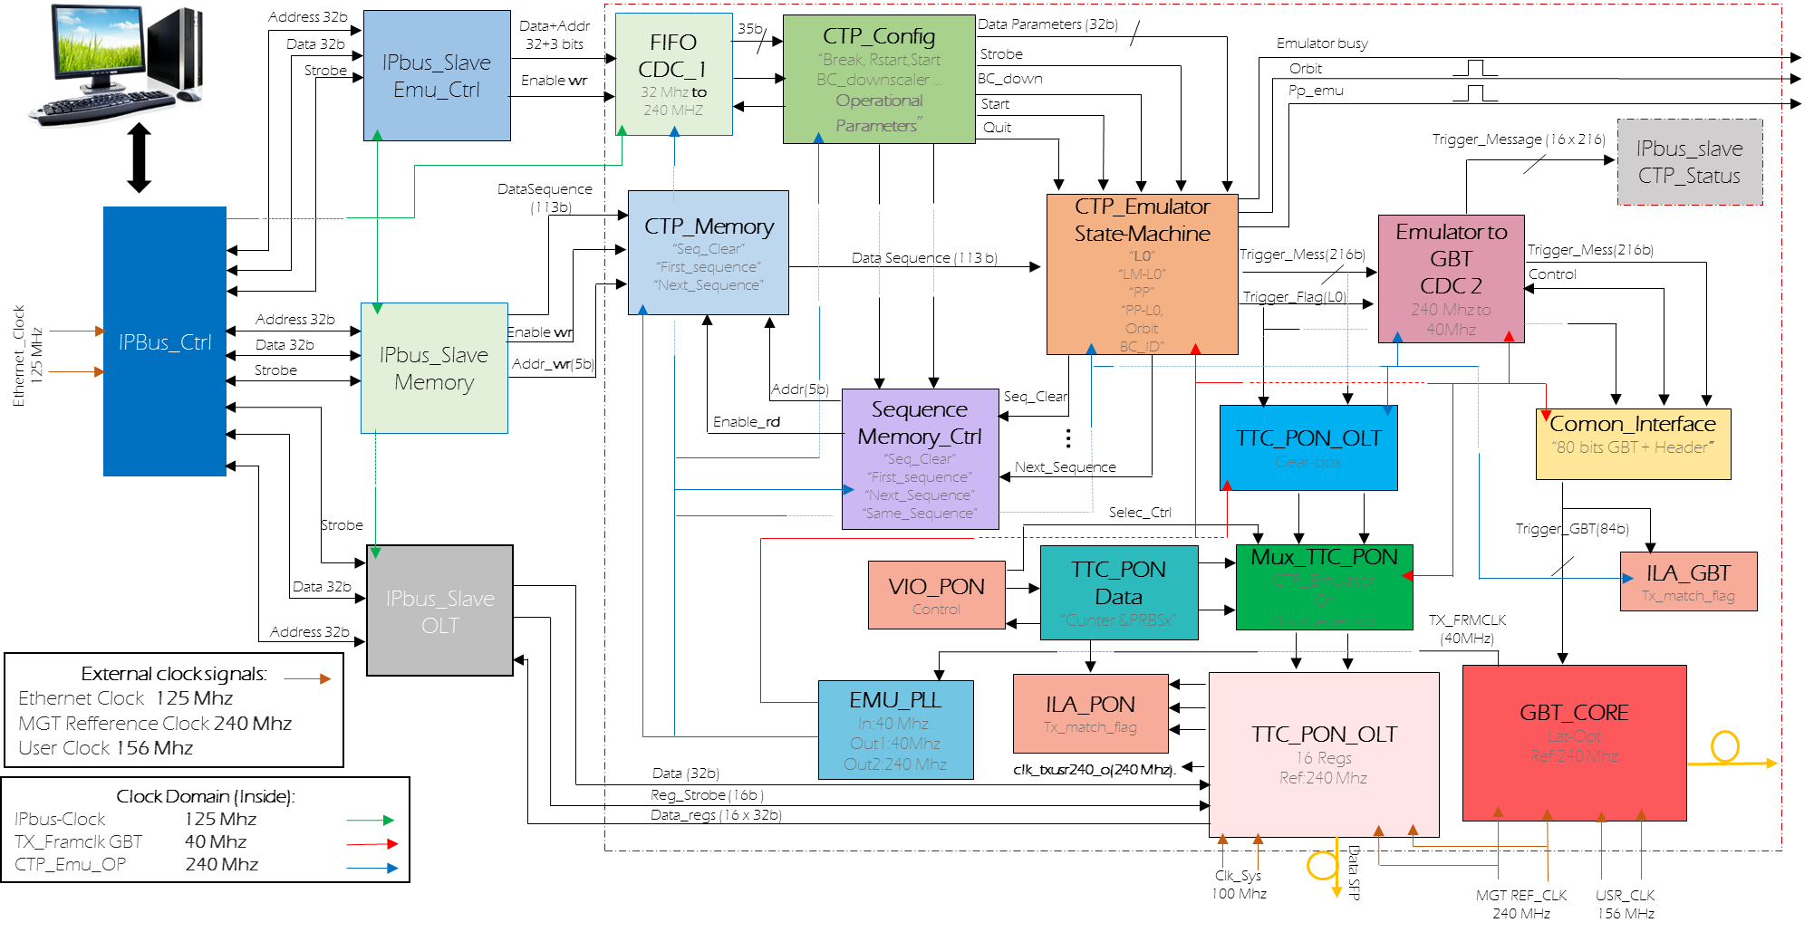
LTU Firmware (Version 1 – Block Diagram)
A Large Ion Collider Experiment
LTU Firmware_v1
Data SFP
4
Tercer Congreso de la Red Mexicana Científica y Tecnológica para ALICE-LHC (Red ALICE) .
21 – October – 2106

Slide 30

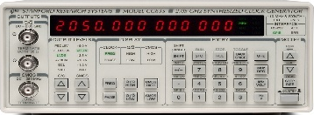

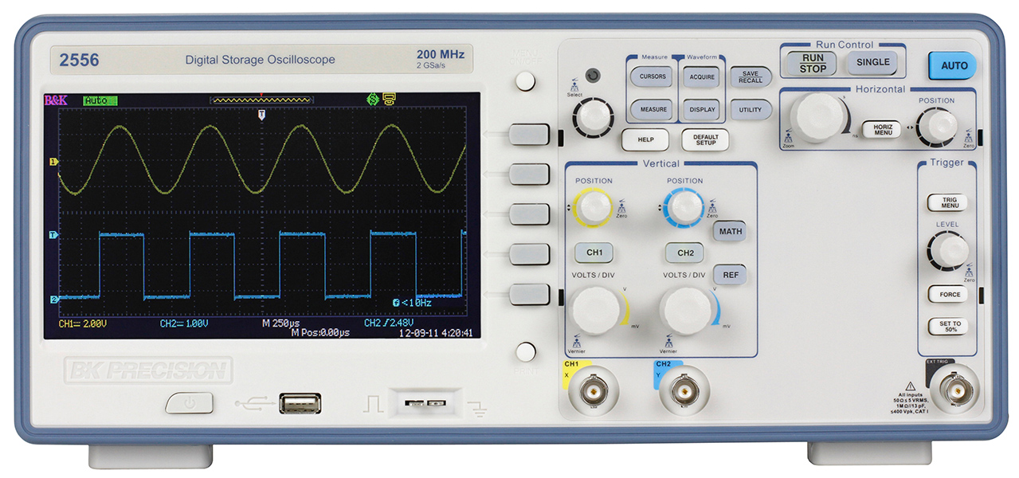

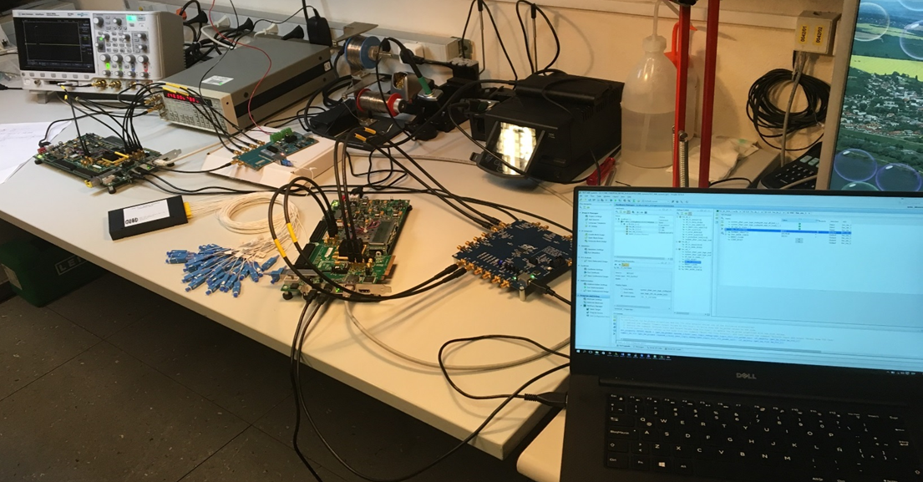
LTU Firmware (Setup)
A Large Ion Collider Experiment
VIVADO
Ctrl
OLT Ref_clk
240 Mhz
ONU_Ref_Clk
240 Mhz
240.0000Mhz
si5345
GBT = Giga Byte Transceiver.
TTC-PON = Trigger & Timing Control Passive Optical Network.
OLT = Optical Line Terminal.
ONU = Optical Network Unit.
MB = MicroBlaze
GBTx = GBT chip,
IPbus + CTP_EMU+GBT+OLT
MB+ONU
FPGA
KC705
FPGA
KC705
TTC-PON Splitter
1:64
OLT
SFP
VIVADO Ctrl
FMC
Board
1:64
FMC
Board
RX Match Flag
Ipb+EMU GBT+OLT
OLT_SFP
ONU
Si5345
IPbus_Ctrl
GBTx
VLDB
Match Flag
TTC_PON
Splitter
5
Tercer Congreso de la Red Mexicana Científica y Tecnológica para ALICE-LHC (Red ALICE) .
21 – October – 2106

Slide 31
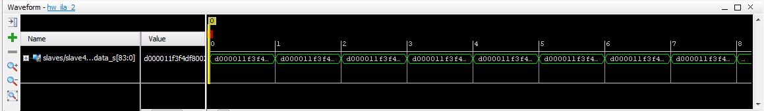
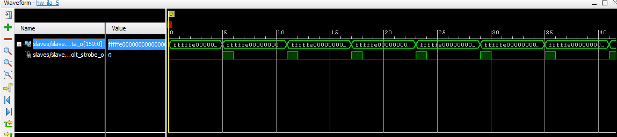
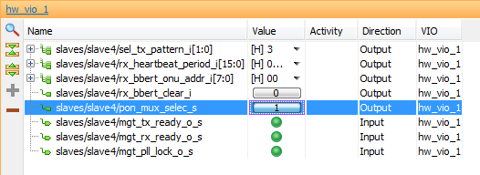
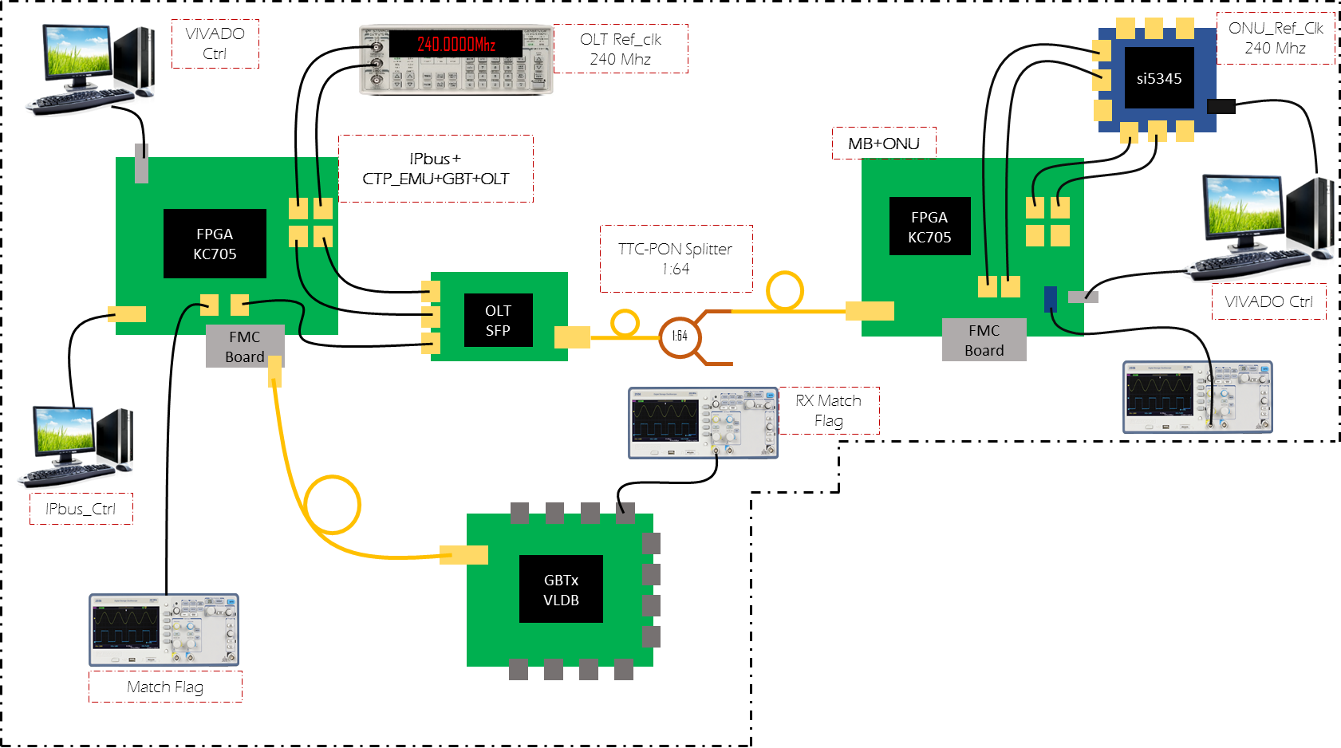
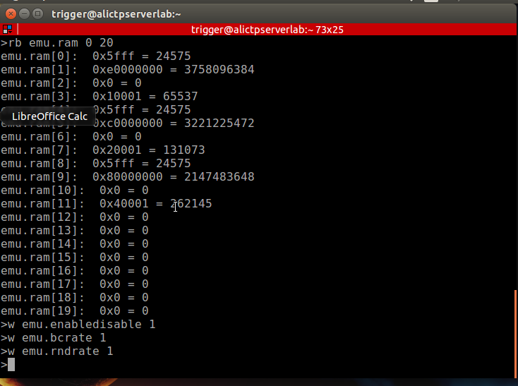
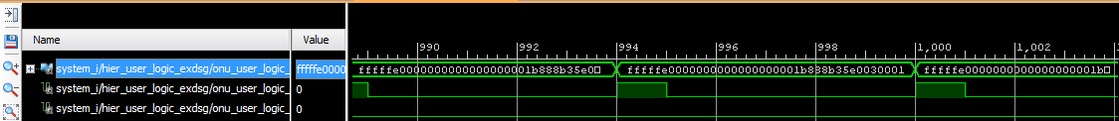
LTU Firmware (Results)
A Large Ion Collider Experiment
ILA_ GBT Tx
ILA_ OLT_Tx
Mux_Select = 1 → CTP_EMU
Mux_Select = 0 → Data_Gen
Trigger Message → OK
VIO_ Ctrl
ILA_ ONU_Rx
IPbus Configuration
6
Tercer Congreso de la Red Mexicana Científica y Tecnológica para ALICE-LHC (Red ALICE) .
21 – October – 2106

Slide 32
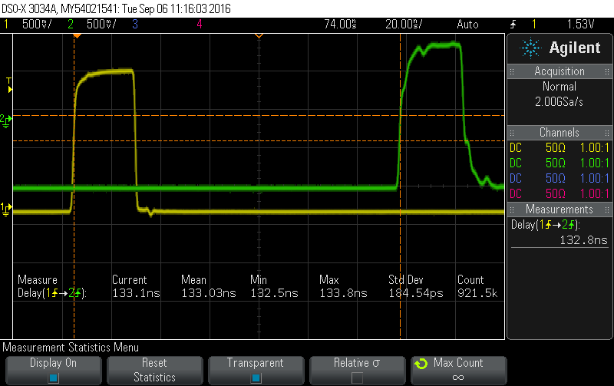
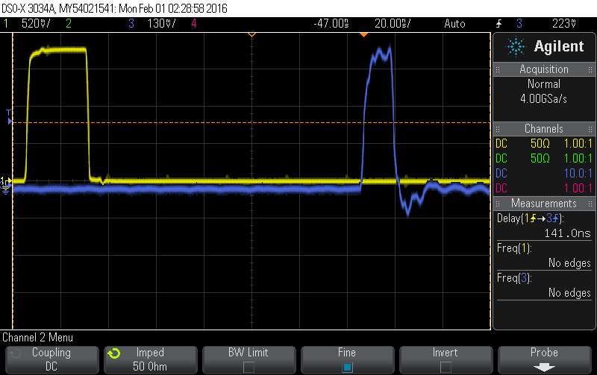
LTU Firmware (Results)
A Large Ion Collider Experiment
Downlink
Emu to ONU
(Via TTC-PON)
Start
End
End
End
Summary Measurement (GBT)
Downstream Latency ~ 133 ns → 5 BCs
Downstream – Cables ~ 125 ns → 5 BCs
Start
Summary Measurement (GBT)
Start
End
Downlink
Emu to GTBX
(Via GBT)
Downstream Latency ~ 140 ns → 6 BCs
Downstream – Cables ~ 135 ns → 5 BCs
7
Tercer Congreso de la Red Mexicana Científica y Tecnológica para ALICE-LHC (Red ALICE) .
21 – October – 2106

Slide 33
Thank you
A Large Ion Collider Experiment
Summary
Electronics Design Review (EDR) completed and approved.
Trigger Board prototype to be delivered by December 2016.
LTU Firmware in progress
Testing of interfaces with evaluation boards
Firmware started being delivered to users (collecting feedback).
ALICE Central Tigger Processor (Upgrade)
Thank You !!
8
Tercer Congreso de la Red Mexicana Científica y Tecnológica para ALICE-LHC (Red ALICE) .
21 – October – 2106

Slide 34
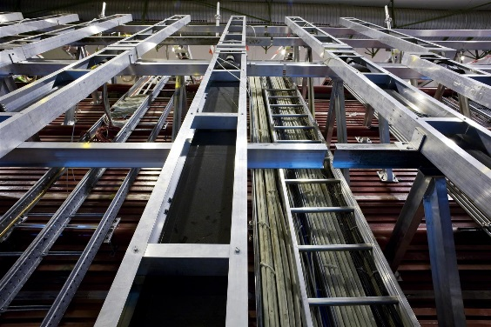




Detector Commissioning
A Large Ion Collider Experiment
ACORDE
AD
>>
Detector Commissioning (AD and ACORDE)
>> Continuous monitoring of the detectors
>> Maintenance and calibration interventions
>> On-Call Shifts. Credits obtained so far: 137.
Runs 2016
Detector | # Runs with BEAM | Hours | # Cosmic Runs | Hours | # of Cosmic Runs with TPC active | Hours
ACORDE | 731 | 1322 | 282 | 827 | 180 | 445
AD | 787 | 1383 | 220 | 440 | 150 | 374
Change of PMTs with low gain.
Change of pre-amplifiers (PASAs) that presented strange behavior.
Adjust of base line of pre-amplifiers and ADCs.
Plateau curves of new PMTs (spares).
9
Tercer Congreso de la Red Mexicana Científica y Tecnológica para ALICE-LHC (Red ALICE) .
21 – October – 2106

Slide 35


Analysis
A Large Ion Collider Experiment
>>
Analysis notes
>> Participation in the Analysis on the measurement of the diffractive cross section.
>> NIM paper on AD detector.
10
Tercer Congreso de la Red Mexicana Científica y Tecnológica para ALICE-LHC (Red ALICE) .
21 – October – 2106

Slide 36
A Large Ion Collider Experiment
Estudiantes Involucrados:
Luis Alberto Pérez Moreno (Doctorado)
Abraham Villatoro Tello (Doctorado)
Gerardo de Jesús Mancilla Juárez (Licenciatura)
Luis Ángel Cuapa Olivares (Licenciatura)
2 Estudiantes de Hermosillo Sonora (Licenciatura)
11
Tercer Congreso de la Red Mexicana Científica y Tecnológica para ALICE-LHC (Red ALICE) .
21 – October – 2106

Slide 37
GRACIAS

